Slide 1

Análise e desenvolvimento de aplicações orientadas a objeto com Java SE
Aula 06 – Estrutura de Repetição
LPOO

Slide 2
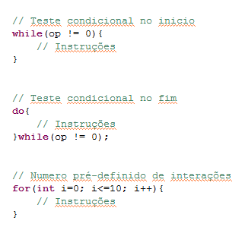
Estruturas de Controle
Laços de repetição

Slide 3
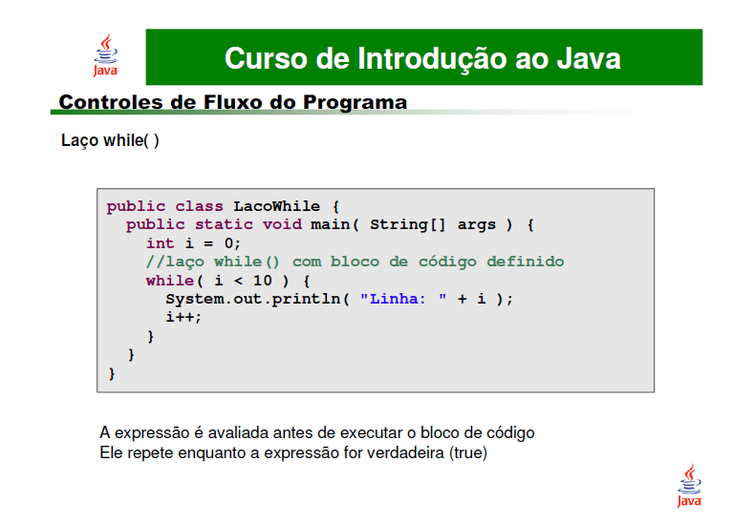

Slide 4
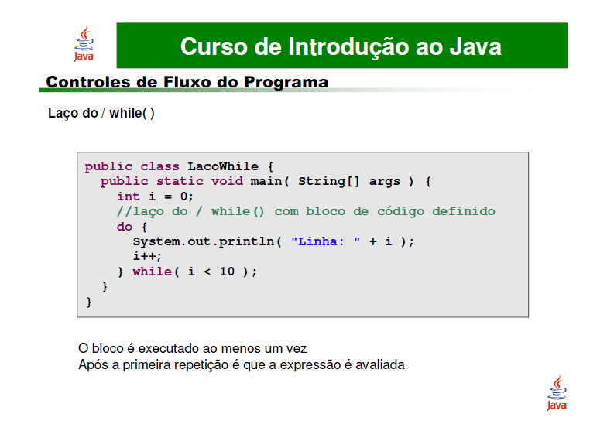

Slide 5
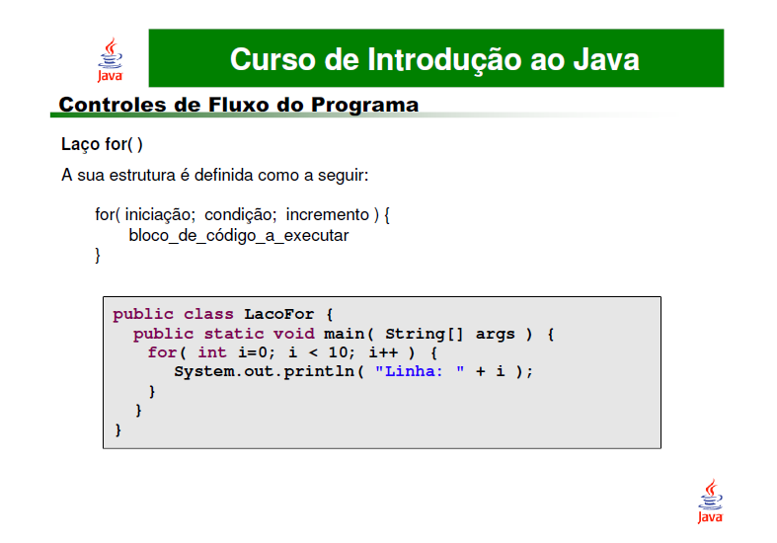

Slide 6
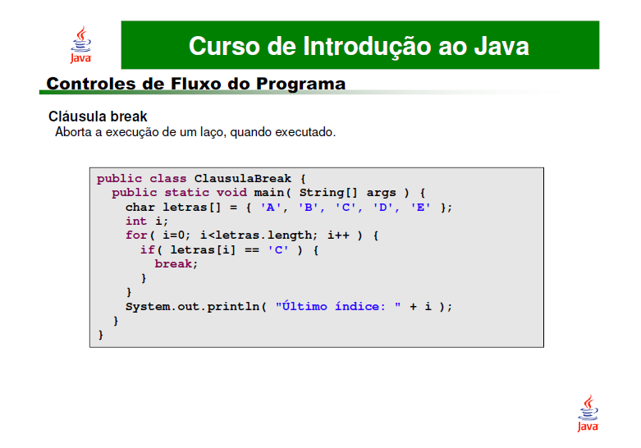

Slide 7
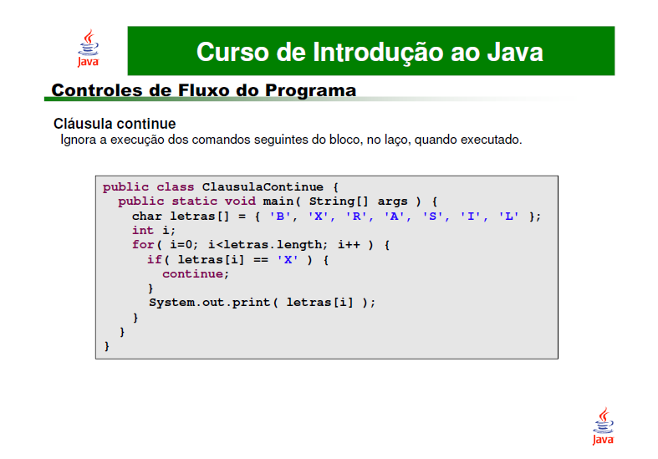

Slide 8
Exercícios
1 – Exibir todos os números pares existentes entre os números 1 e 20.
2 – Calcular a tabuada do número 8.
3 – Exibir a “quantidade” de números existentes entre 100 e 125.

